Slide 1
Какой бывает транспорт

Slide 2
Что такое транспорт?
На какие виды можно разделить транспорт?
Рассказать об истории водного и воздушного транспорта.

Slide 3
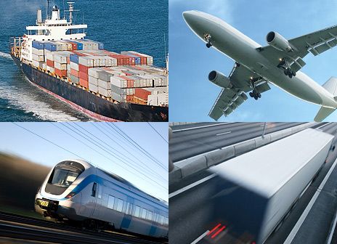
Слово "транспорт" пришло в русский язык из Греции. В переводе с греческого языка оно обозначает "перемещать"

Slide 4
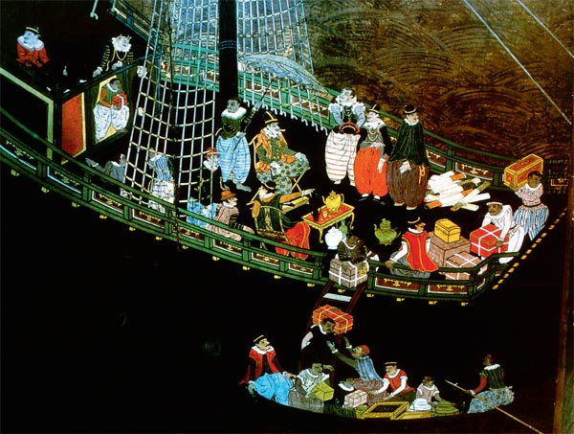
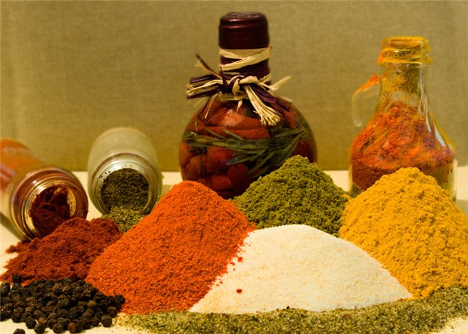
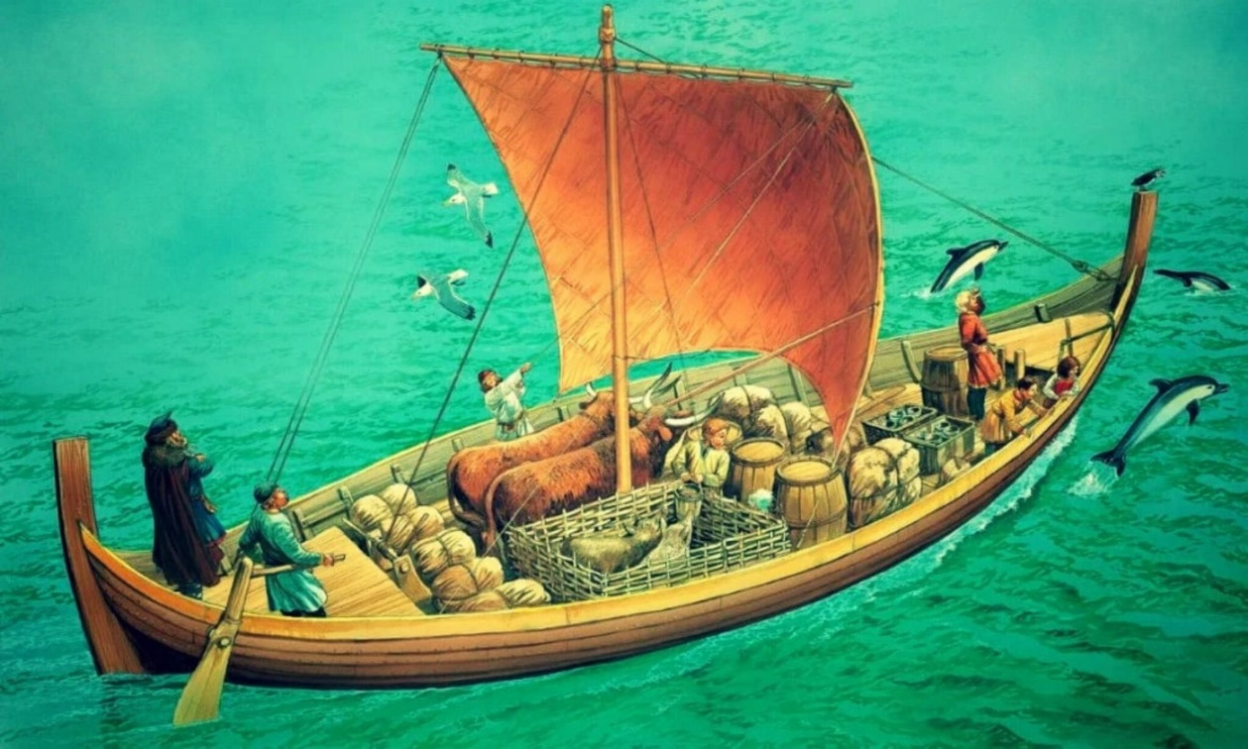
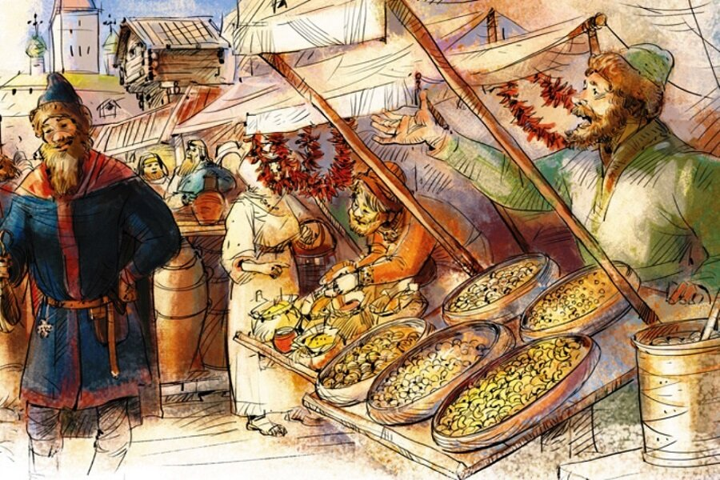

Slide 5
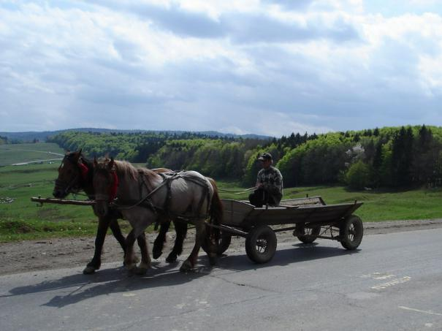
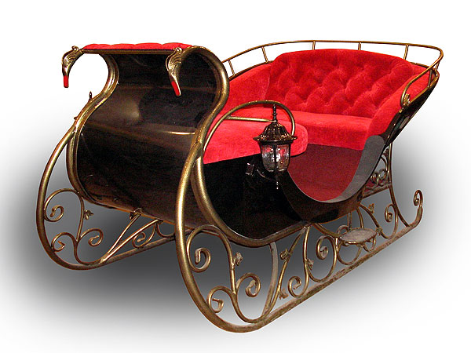
Первые транспортные средства появились в ХII веке: телега, которой пользовались в летний период времени, и сани, на которых ездили зимой
телега
сани

Slide 6
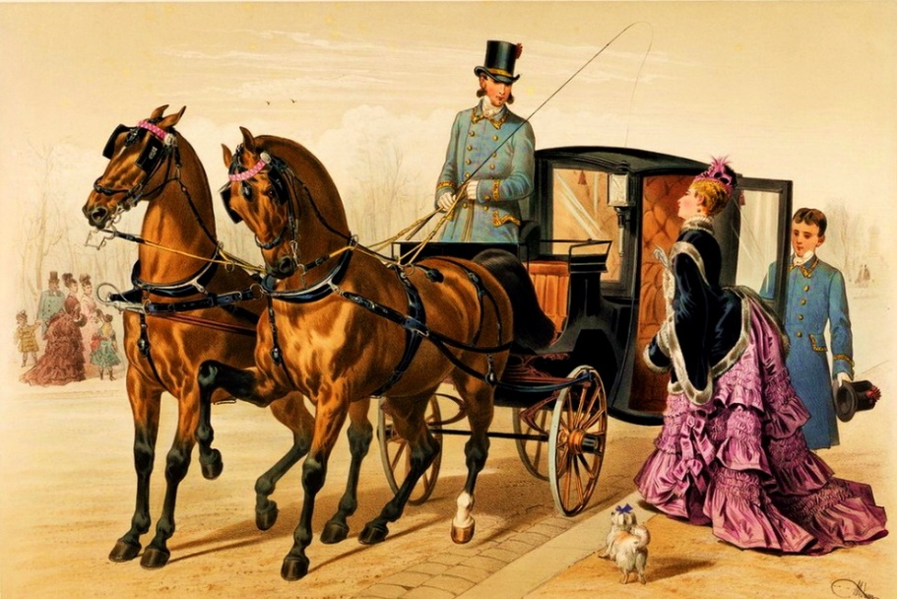
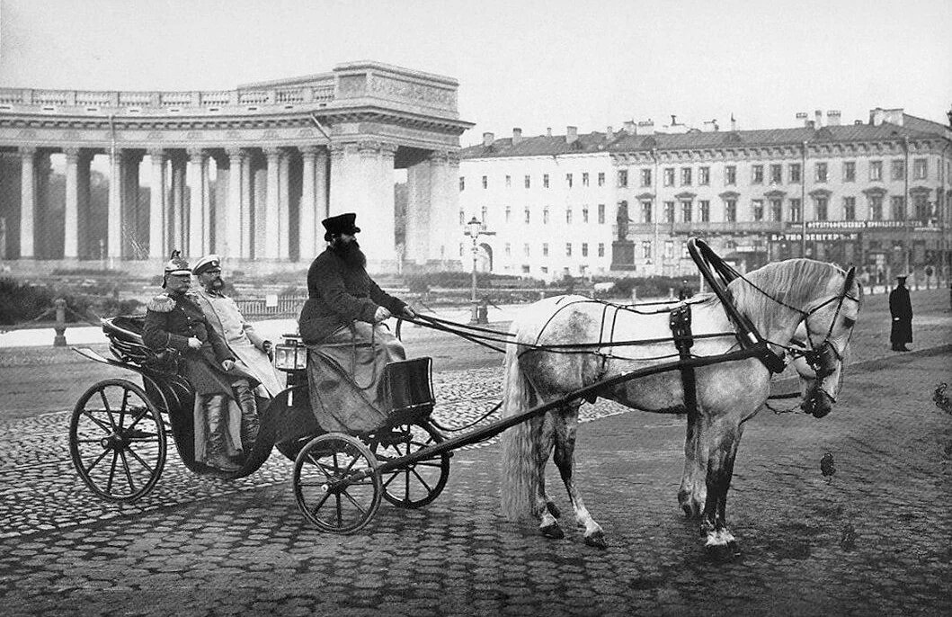
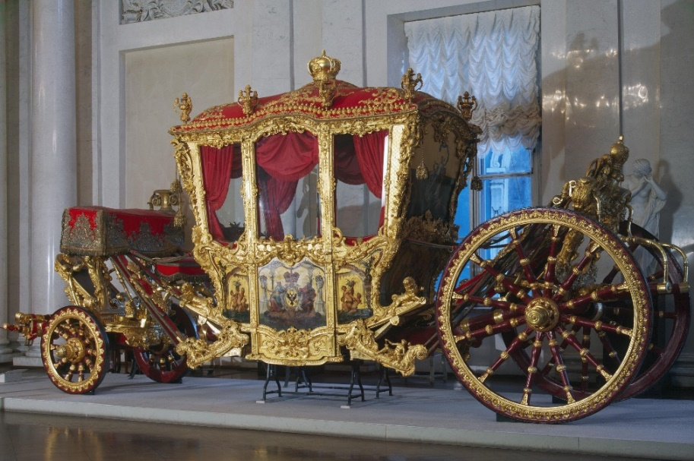
Затем появились кареты
Карета – это крытая телега. Предназначалась она для перевозки не грузов, а людей, причем богатых. Все это был личный транспорт.
А каким ещё бывает транспорт?

Slide 7
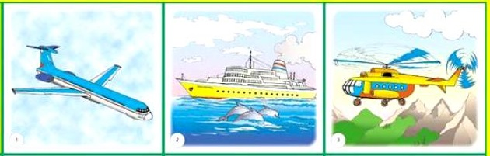
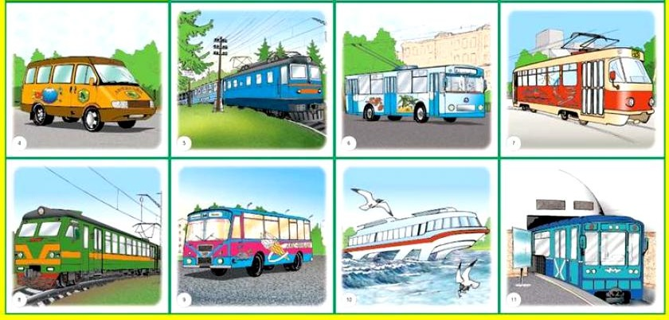
Общественный - это транспорт, которым пользуется большинство людей

Slide 8
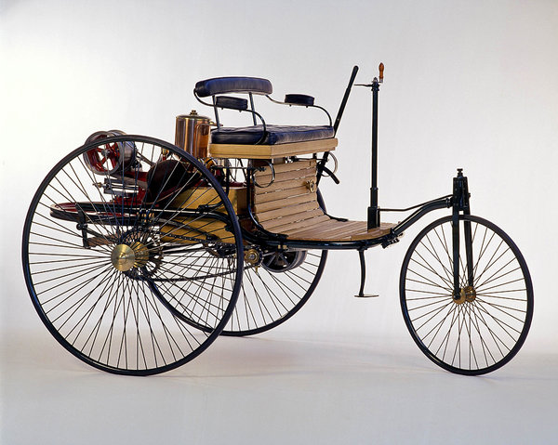
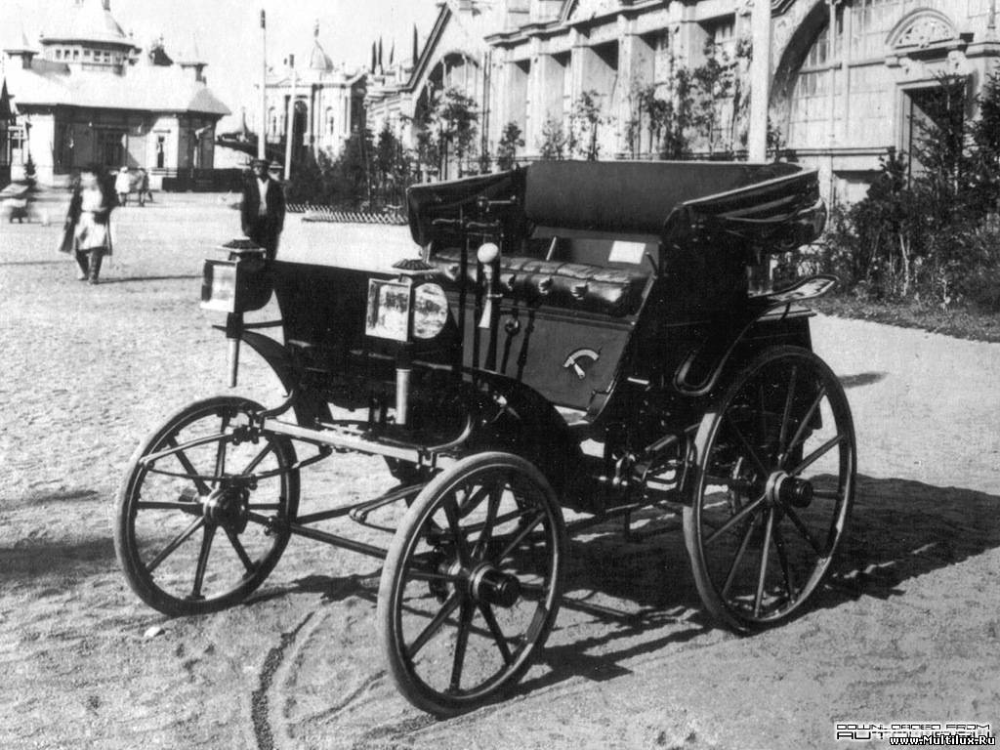
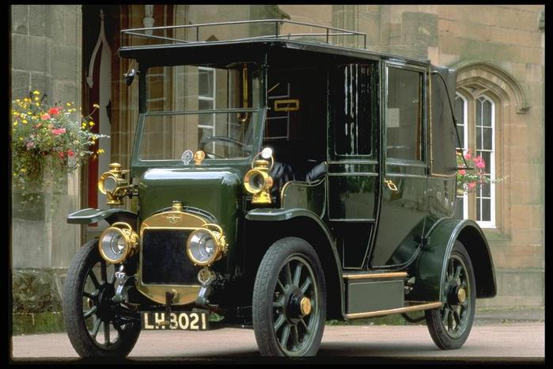
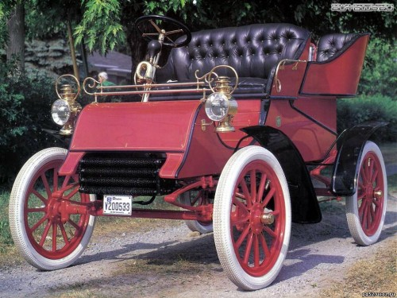
В конце 19 века появились первые автомобили

Slide 9
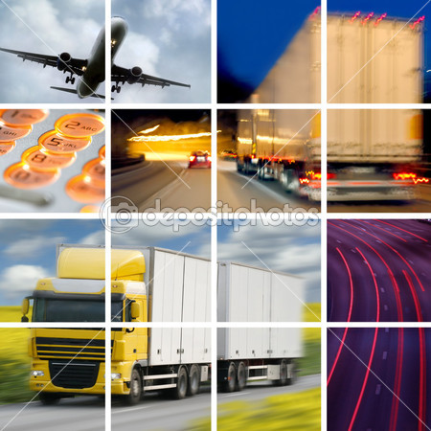
Транспорт необходим для облегчения передвижения, для перевозки грузов

Slide 10
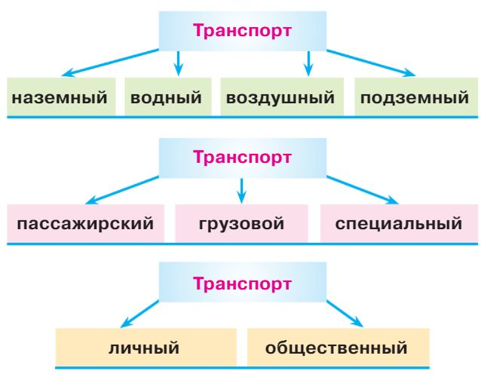
Виды транспорта

Slide 11

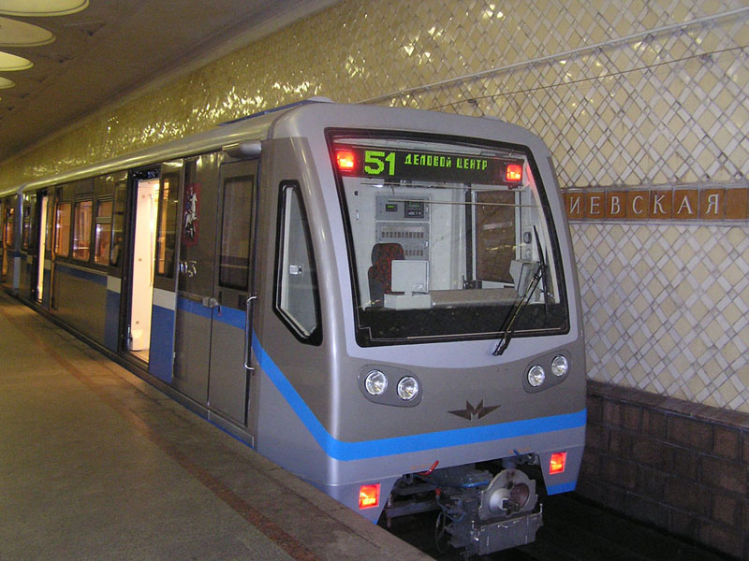

Подземный транспорт – это метро

Slide 12
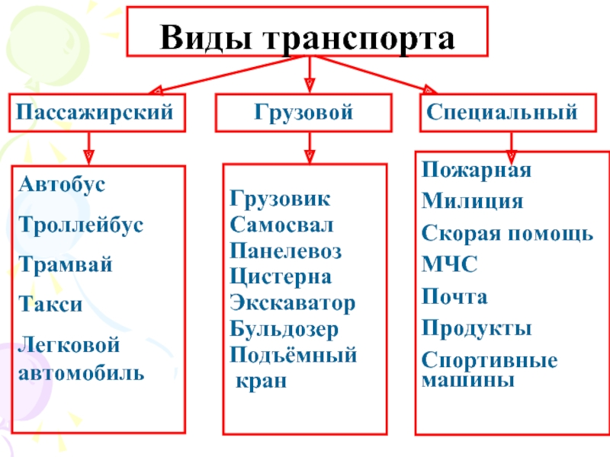

Slide 13
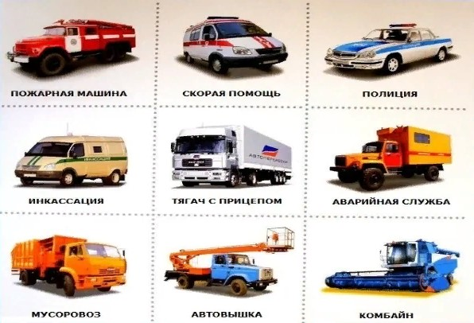
Специальный транспорт

Slide 14
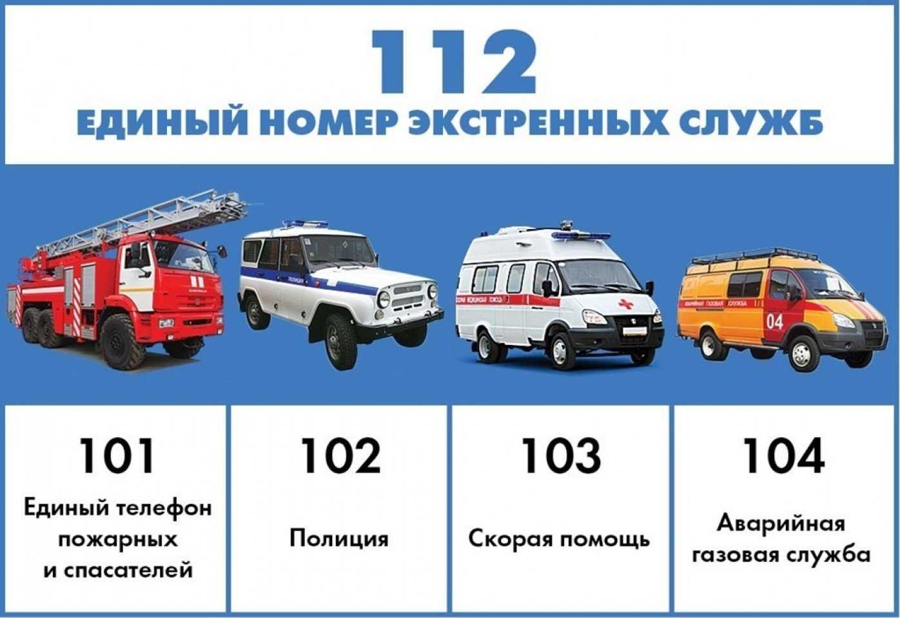

Slide 15
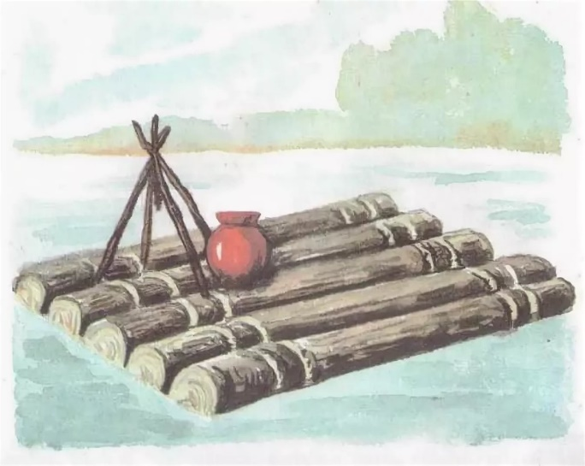
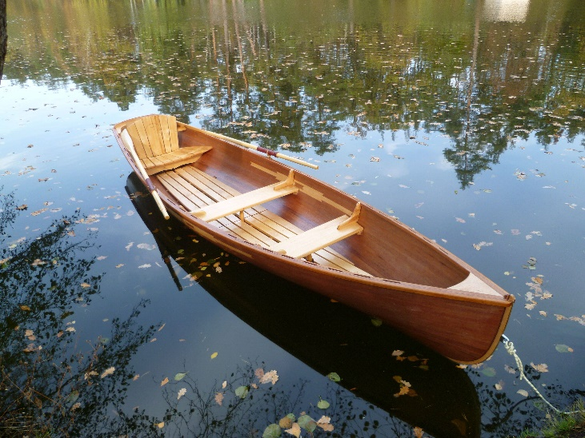
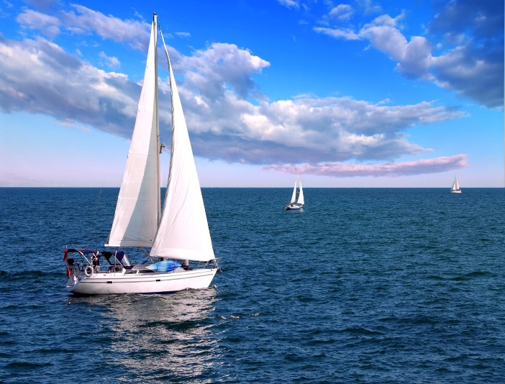
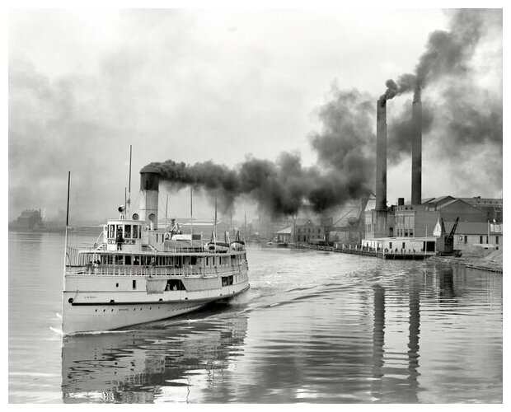
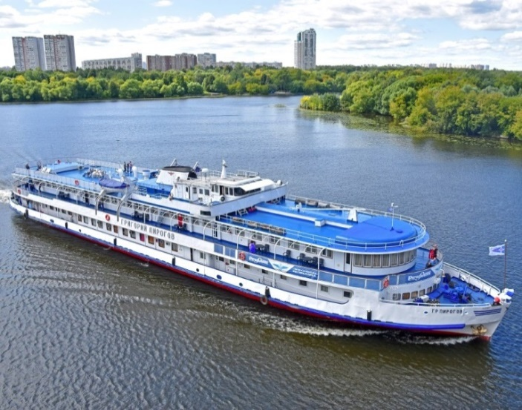
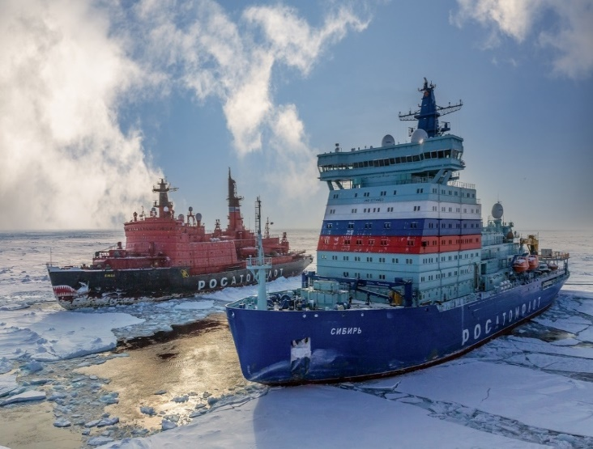
Как человек научился плавать?

Slide 16
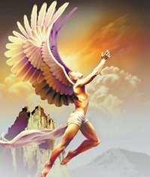
Как человек научился летать?
Люди еще с древних времен мечтали летать, как птицы. Одним из таких был юноша Икар. Он очень любил наблюдать за птицами. Однажды Икар решил сделать крылья, как у птиц. Он собрал перья и соединил их с помощью воска. Икар взобрался на высокую гору и, надев крылья, взлетел.
Он парил высоко-высоко. Ему было хорошо, и он забыл, что подниматься высоко к солнцу опасно. Воск растаял, и крылья рассыпались, Икар упал и разбился. Такую легенду сложили люди в Древней Греции.

Slide 17
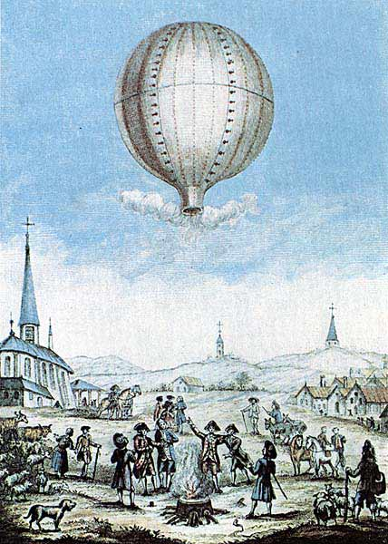
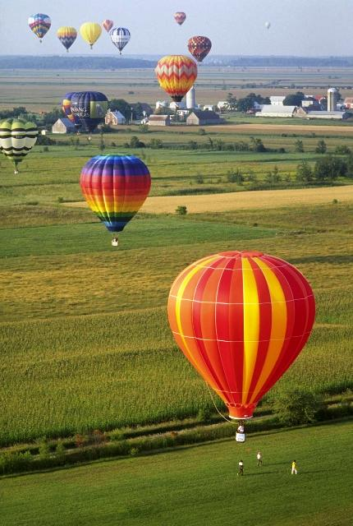
Но люди продолжали мечтать о небе. В 18 веке была еще одна попытка совершить полет, но уже на воздушном шаре

Slide 18
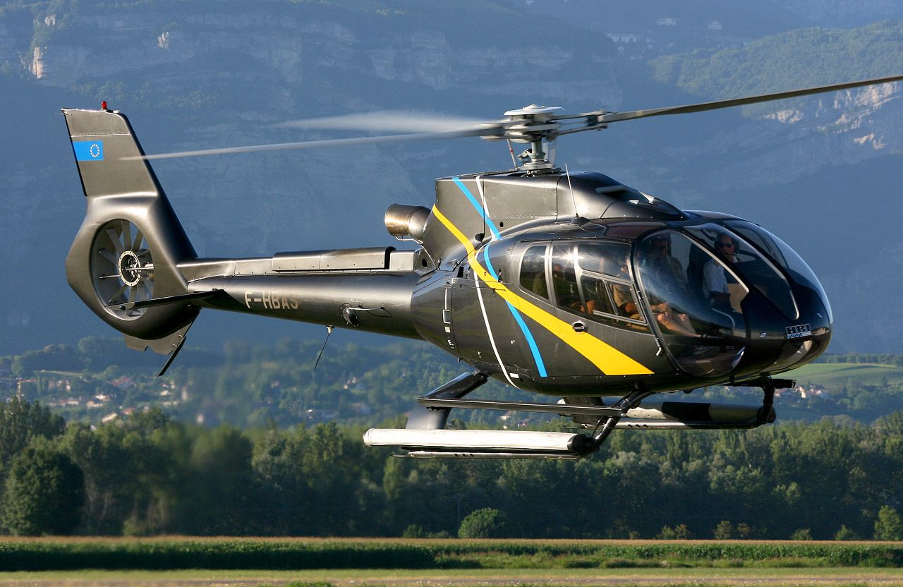
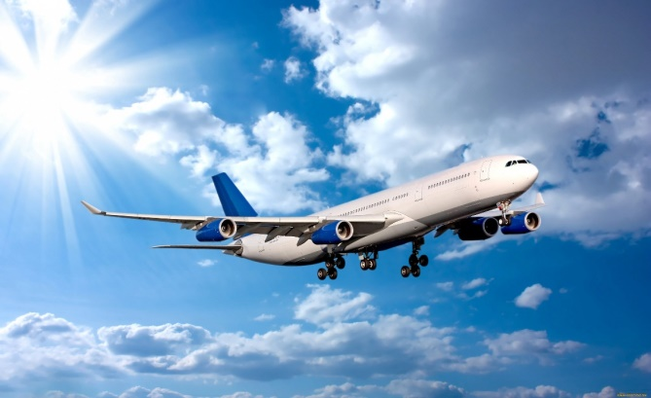
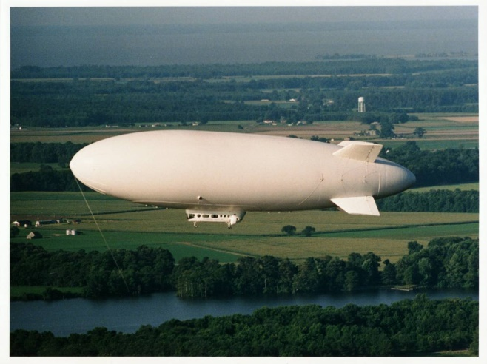

Slide 19
Домашнее задание
Прочитать ст.116-119
Нарисовать транспорт будущего.

Slide 20

Спасибо за урок!

